Slide 1
春休み成果報告
2018年3月27日
学籍番号 60206299
氏名 𠮷富 楓雅

Slide 2
目次
春休み成果報告
現在の状況
今後の予定

Slide 3
春休み成果報告

Slide 4
成果報告
研究テーマを決めた
  「プロダクトコード」と「テストコード」の積集合に当たる部分の研究
  プロダクトコードとテストコード両方にバグがあった場合どうなるのか？
図書管理システムの作成と簡単な単体テスト
（３年合同）
  本日より始動します
  今後, 図書本をスムーズに貸し借りできると予想

Slide 5
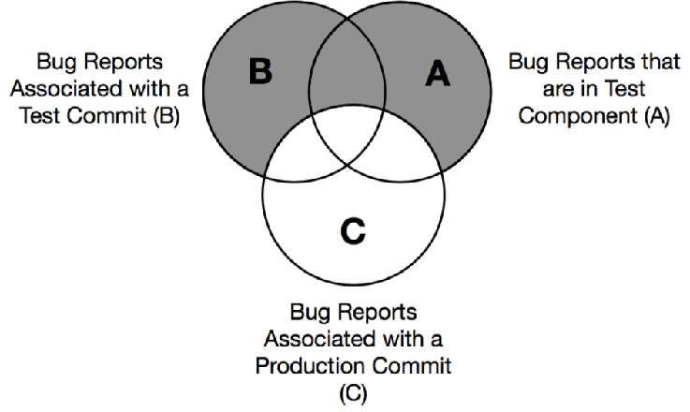
研究内容について
論文“An Empirical Study of Bugs in Test Code”によって, テストコード自体に誤りが存在する部分と,テストをコミットしたときに生じるバグが同時発生した場合については結果が判明した

Slide 6
研究内容について
しかしプロダクションコードをコミットした時と, テストコード自体にバグが存在していた場合が同時に発生した場合については, まだ研究が進められていない
この部分

Slide 7
現在の状況

Slide 8
論文を読み進め
以下の論文について調査
  OSS 開発における欠陥数とカバレッジの関係に基づく. 継続的インテグレーションの有効性検証
  An Empirical Study of Bugs in Test Code
  The Impact of Coverage on Bug Density in a Large Industrial Software Project
  Automated Static Analysis of Unit Test Code
  Code Coverage and Postrelease Defects: A Large-Scale Study on Open Source Projects
  など計１３本の論文を読み進める

Slide 9
今後の予定

Slide 10
論文を早期に読み終える
４月中旬までには13本は読み終える
  今後コードに触れていくために, 基礎を早期に身につける
  夏休みのFOSEの論文発表に出すことを目標に

